Slide 1
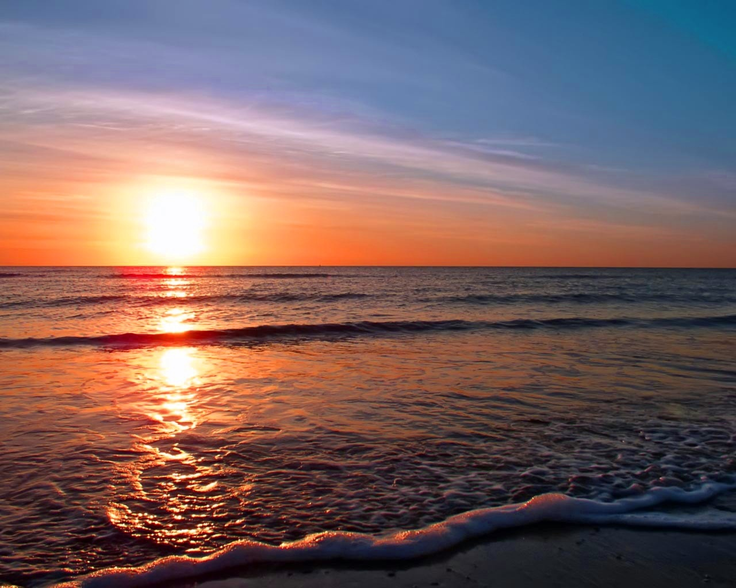
Dall’aurora al tramonto
Settimana di approfondimento
«Al di là della fede»
Luglio 2015

Slide 2
UOMINI
Dall’aurora io cerco te
Fino al tramonto ti chiamo
Ha sete solo di te
L’anima mia come terra deserta.

Slide 3
DONNE
Dall’aurora io cerco te
Fino al tramonto ti chiamo
Ha sete solo di te
L’anima mia come terra deserta.

Slide 4
Non mi fermerò un solo istante (uomini)
Sempre canterò la tua lode (donne)
Perché sei il mio Dio
Il mio riparo
Mi proteggerai
All’ombra delle tue ali.

Slide 5
TUTTI INSIEME
Dall’aurora io cerco te
Fino al tramonto ti chiamo
Ha sete solo di te
L’anima mia come terra deserta.

Slide 6
Non mi fermerò un solo istante (uomini)
Io racconterò le tue opere (donne)
Perché sei il mio Dio
Unico bene
Nulla mai potrà
La notte contro di me.

Slide 7
TUTTI INSIEME
Dall’aurora io cerco te
Fino al tramonto ti chiamo
Ha sete solo di te
L’anima mia come terra deserta.
Ha sete solo di te
L’anima mia come terra deserta.

